Slide 1


Robust Food Classification Project
Visual Information Processing and Management
Università degli Studi di Milano-Bicocca
Matteo Breganni 869549
Lorenzo Monti 869960

Slide 2
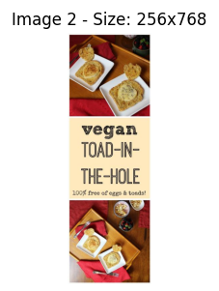
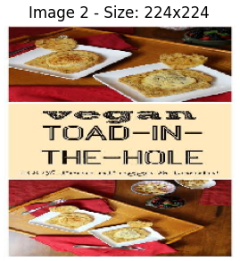
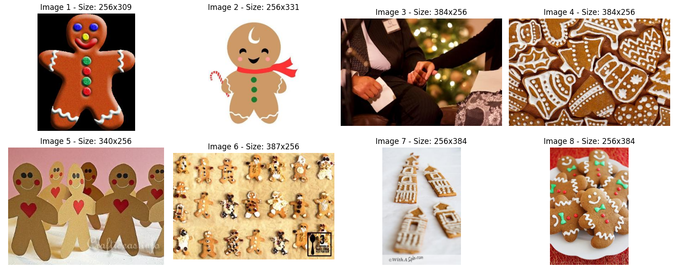
Esplorazione del Dataset
251 Categorie
20 Immagini per classe
Immagini di dimensioni diverse
Immagini errate
Immagini non esattamente appartenenti alla categoria

Slide 3
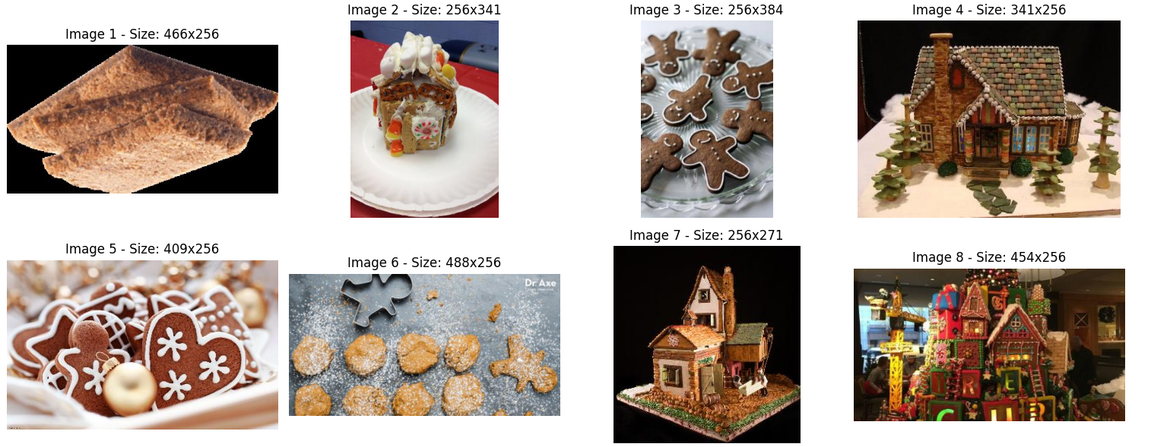
Esplorazione del Dataset
Categorie a volte molto ampie
Dal validation set:

Slide 4
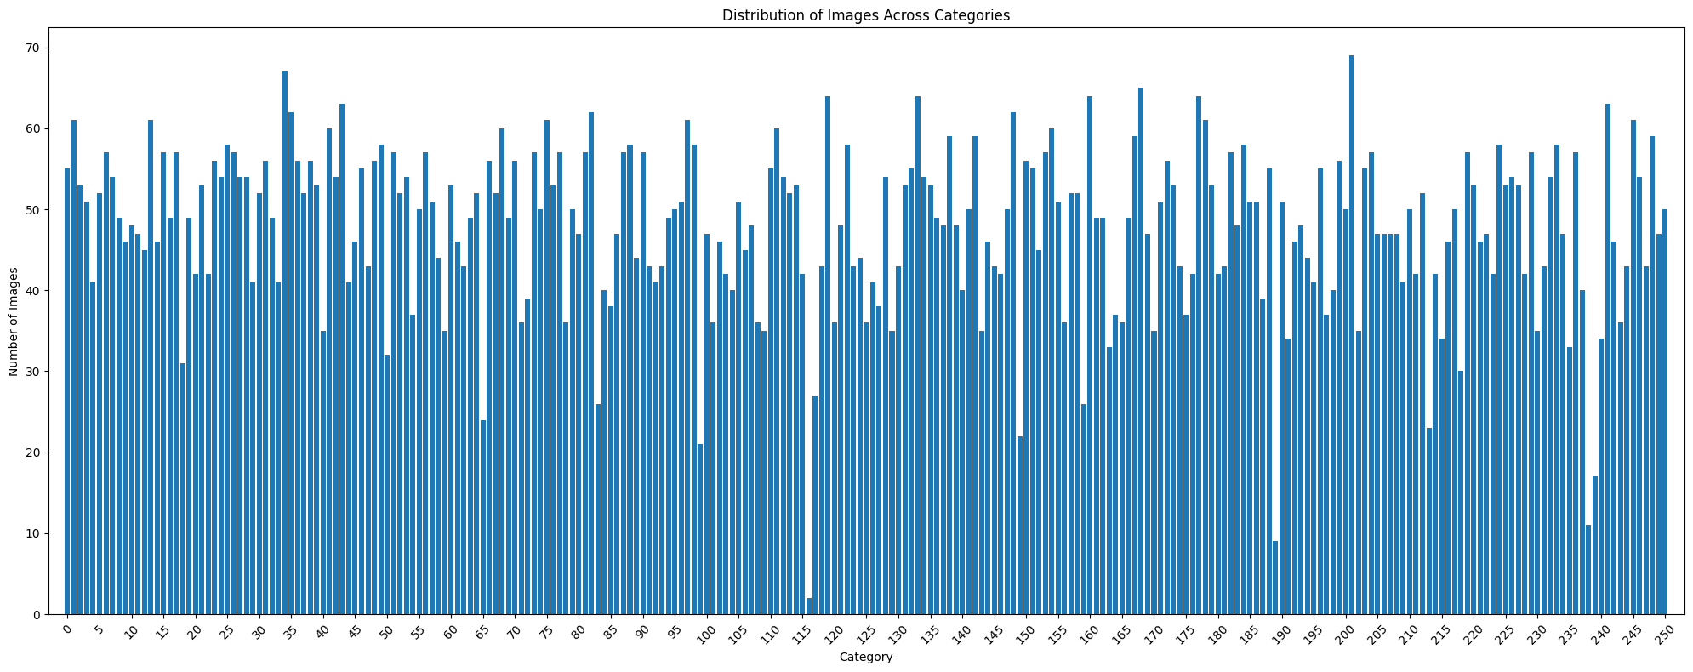
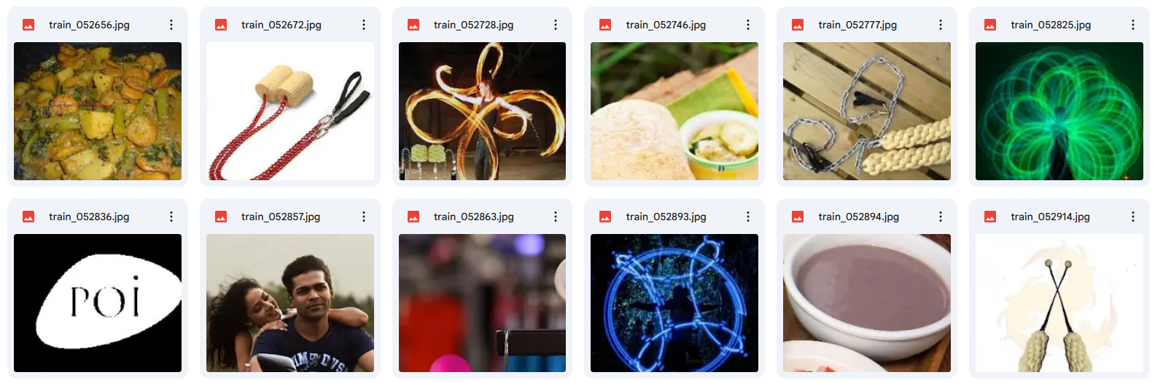
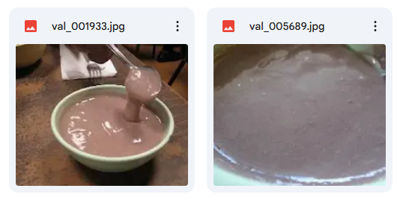
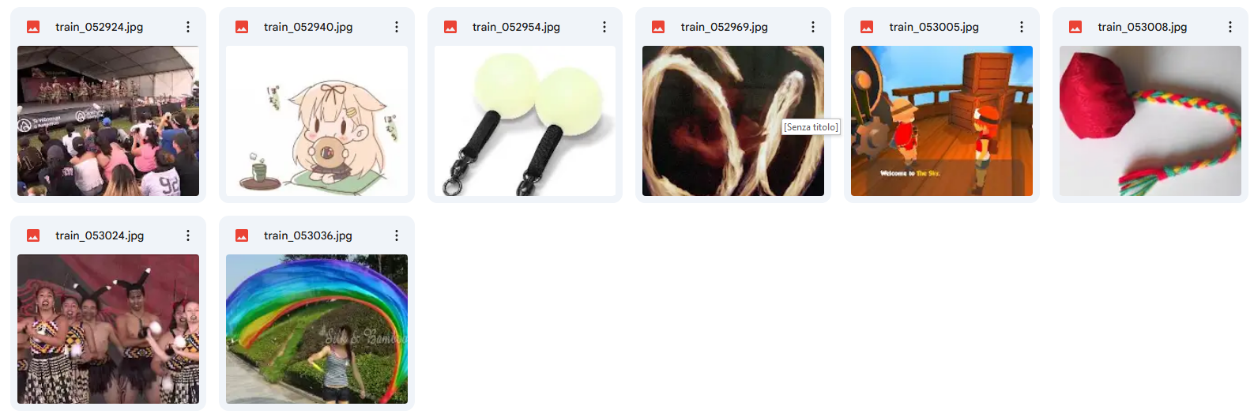
Esplorazione del Dataset
Categorie con principalmente immagini sporche
Relativo validation set piccolo
Validation set sbilanciato ------------------------------->
Training set:
Validation set:

Slide 5

Approcci Iniziali: Feature Extraction
Features extraction con il modello pre-trainato di MobileNetV2 sul dataset Imagenet
Metodi:
KNN
15% di Accuracy
SVM
27% di Accuracy
Con ottimizzazione parametri: 28% di Accuracy
Tentativo di utilizzare il penultimo layer al posti dell’ultimo per feature extraction:
~10GB di array di features vs ~80MB

Slide 6
Approcci Iniziali: CNN Fatta a Mano
Approccio generale:
Data loaders per ridurre la RAM utilizzata
Validation set ridotto durante il training per ridurre le computazioni (50 batches)
Immagini pre-processate e labels con one-hot encoding, softmax output
CNN creata e allenata da zero:
Normalizzazione tra 0 e 1
Performance molto basse causate dalla bassa grandezza del dataset
Test Loss: ~9.70
Test Accuracy (Top-1): ~1.60%
Top-5 Accuracy: ~5.70%
Layer | Output shape | Param #
Input | (224, 224, 3) | /
Conv, 16, (3, 3), stride 2 | (111, 111, 16) | 448
Batch normalization | (111, 111, 16) | 64
Conv, 32, (3, 3), stride 2 | (55, 55, 32) | 4’640
Batch normalization | (55, 55, 32) | 128
Conv, 64, (3, 3), stride 2 | (27, 27, 64) | 18’496
Batch normalization | (27, 27, 64) | 256
Conv, 128, (3, 3), stride 2 | (13, 13, 128) | 73’856
Conv, 128, (3, 3), stride 2 | (6, 6, 128) | 147’584
Flatten | (4608) | 0
Dense, 256, 50% dropout | (256) | 1’179’904
Output (softmax) | (251) | 64’507

Slide 7
Approcci Iniziali: CNN Fine-Tunata
CNN Fine tunata MobileNetV2:
Pesi congelati sulla prima parte
Layer fully connected con dropout aggiunto
Buona performance
Test Loss: ~3.49
Test Accuracy (Top-1): ~25%
Top-5 Accuracy: ~50%
Totale pesi: 3’042’619
Totale pesi allenabili: 784’635
Layer | Output shape | Param #
Input | (224, 224, 3) | /
MobileNetV2 | (7, 7, 1280) | 2’257’984
GlobalAveragePooling | (1280) | 0
Dense, 512, 65% dropout | (512) | 655’872
Output | (251) | 128’763
CNN Fine tunata DenseNet121:
Stesso funzionamento
Rete più grande
Totale pesi: 7’691’067
Totale pesi allenabili: 653’563
Performance superiori
Test Loss: ~3.28
Test Accuracy: ~26%
Top-5 Accuracy: ~53%
Tempi simili per il training ma più alti per l’inferenza
Layer | Output shape | Param #
Input | (224, 224, 3) | /
DenseNet121 | (7, 7, 1024) | 7’037’504
GlobalAveragePooling | (1024) | 0
Dense, 512, 65% dropout | (512) | 524’800
Output | (251) | 128’763

Slide 8
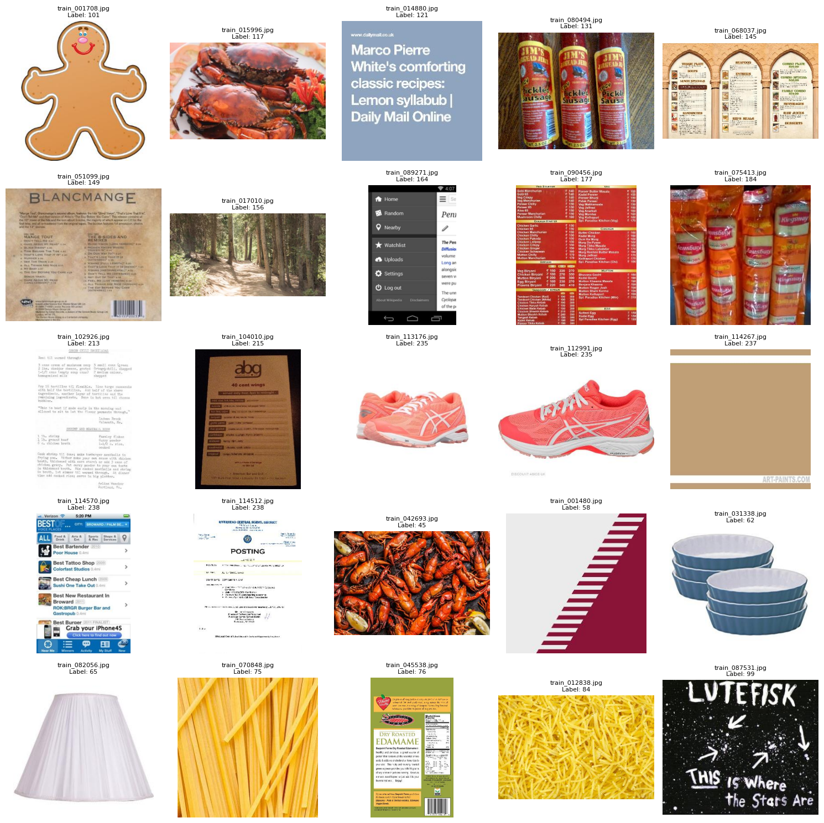
Pulizia del Training Set: Metodi
Metodi per il riconoscimento degli outliers nel train set
Obiettivo: rimuovere le immagini sporche per migliorare la performance
Test per valutare l’efficacia di ciascun metodo:
Tuning della sensibilità di ciascun metodo per ritornare 25 outliers
Calcolo manuale di 2 score verificando sul val set:
Numero di immagini correttamente flaggate
Stesso score, sommato agli edge cases
Metodi: score1 score2
K-Means -> 7/25 9/25
DBSCAN -> 15/25 17/25
Isolation Forest -> 15/25 17/25
NearestNeighbors -> 20/25 22/25
OneClassSVM -> 6/25 7/25
KD-Tree -> 8/25 10/25
Performance diverse e non ottime
La sensibilità di ciascun metodo può essere adattata per ritornare un diverso numero di immagini.
25 outliers ritornati dal metodo NearestNeighbors

Slide 9
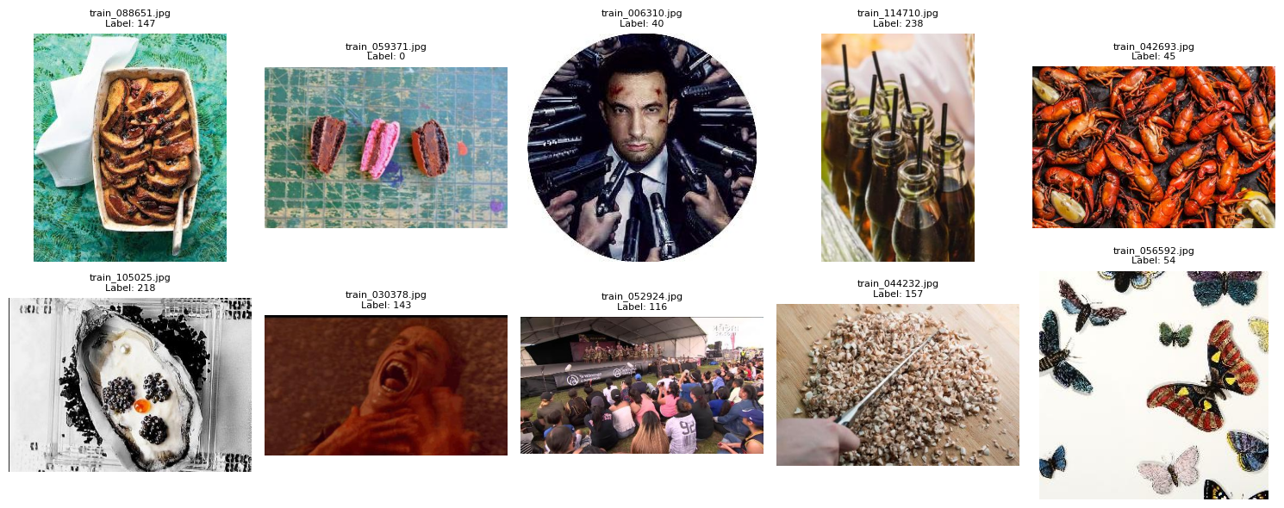
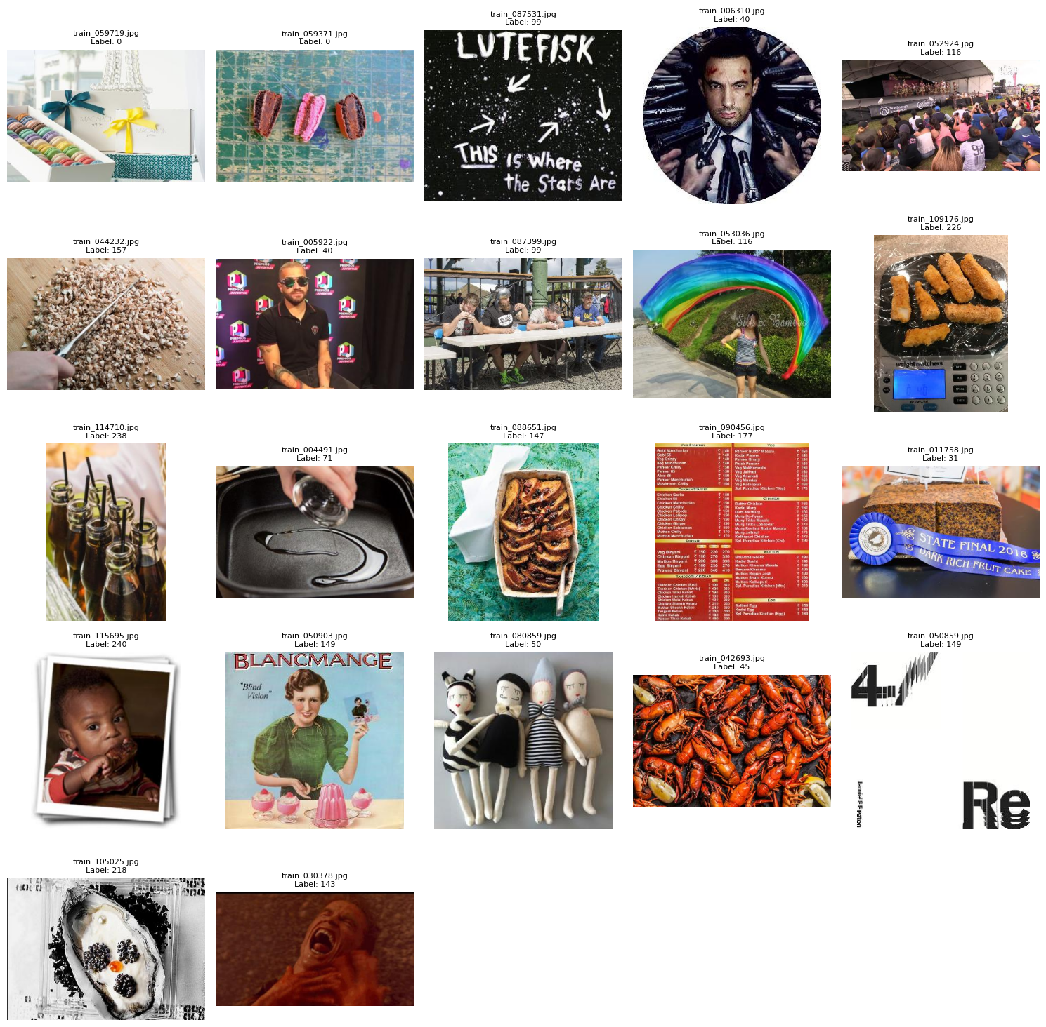
Pulizia del Training Set: Consenso
Performance dei metodi troppo basse per essere usati
Rischio di rimuovere troppe immagini buone supera i benefici di togliere quelle sporche
Metodi di consenso:
Metodi diversi possono commettere errori diversi
Outliers trovati da almeno n metodi
Risultato con n=3 sui test da 25 immagini --->
Metodo non ottimo perché ogni metodo ha la stessa capacità di voto
Consenso pesato maggiore di n
Utilizzando gli score calcolati come stima di efficacia
Calcolo pesi (somma a 1)
Risultato test con soglia 0.3 -------------->
Metodo | Score1 | Score2 | Peso1 | Peso2
K-Means | 7/25 | 9/25 | 0.1 | 0.11
DBSCAN | 15/25 | 17/25 | 0.21 | 0.21
Isolation Forest | 15/25 | 17/25 | 0.21 | 0.21
NearestNeighbors | 20/25 | 22/25 | 0.28 | 0.27
SVM | 6/25 | 7/25 | 0.08 | 0.09
KD-Tree | 8/25 | 10/25 | 0.11 | 0.12

Slide 10
Pulizia del Training Set: Risultati
500 immagini per metodo
Cambiando la sensibilità di ciascuno
Applicando la funzione di consenso pesata
Treshold a 0.5, rimuovendo 422 immagini:
Test Loss: ~3.40
Test Accuracy: ~25%
Top-5 Accuracy: ~51%
Performance peggiorata, i benefici di rimuovere le immagini sporche non superano i problemi del togliere immagini buone
Treshold a 0.8, rimuovendo 91 immagini:
Test Loss: ~3.32
Test Accuracy: ~ 26%
Top-5 Accuracy: ~ 53%
Performance simili a prima
Come migliorare?
Provare un numero diverso di outliers da ritornare per metodo (richiede tempo per fare tuning manual dei parametri)
Provare threshold diversi per la funzione di consenso
Sfruttare più dati per avere outliers migliori

Slide 11
Pulizia del Training Set: Unlabelled
Idea: sfruttare i dati dell’unlabelled training set per migliorare gli outliers trovati da ciascun metodo
Più dati aiutano a definire i clusters meglio
Il dataset unlabelled sembra avere molte meno immagini sporche
30% del dataset unlabelled usato, per motivi di computazione (34’036 immagini)
Ricalcolo dei 500 outliers per metodo
Funzione di consenso pesata, con gli stessi pesi precedenti
Supponendo che l’efficienza relativa di ogni metodo rimanga invariata
Threshold 0.90 -> 95 immagini ritornate
Il treshold necessario per avere un numero simile di immagini è aumentato, indice che la «confidenza» del metodo è migliorata
Performance raggiunte:
Test Loss: ~3.22 (-3%~*)
Test Accuracy: ~28% (+7%~*)
Top-5 Accuracy: ~55% (+4%~*)
Possibili miglioramenti:
Tuning numero outliers per metodo, e threshold della funzione di consenso
Ricalcolo dei pesi di efficacia relativa
*Aumento percentuale rispetto al data cleaning senza dataset unlabelled

Slide 12
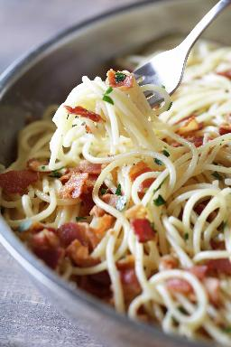
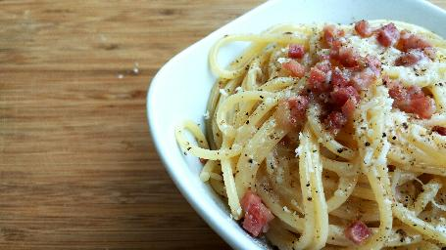
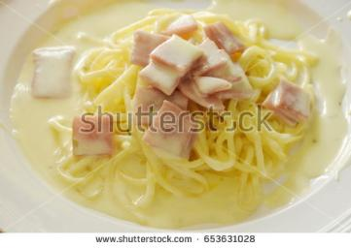
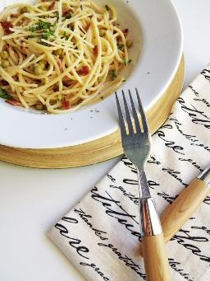
Data Augmentation
Può essere utile dato il piccolo numero di immagini nel train set
Augmentation applicata al miglior dataset pulito
Data augmentation provate: Traslazioni, Luminosità, Rotazione, Contrasto
Validation set
Train set

Slide 13
Data Augmentation
Può essere utile dato il piccolo numero di immagini nel train set
Agumentation applicata al miglior dataset pulito
Trasformazioni provate singolarmente:
Traslazioni
Traslation 0.1 -> Test Loss: 3.4143; Test Accuracy: 0.2496; Top-5 Accuracy: 0.5113
Traslation 0.2 -> Test Loss: 3.4257; Test Accuracy: 0.2505; Top-5 Accuracy: 0.5135
Traslation 0.23 -> Test Loss: 3.5944; Test Accuracy: 0.2491; Top-5 Accuracy: 0.5079
Luminosità
RandomBrightness 0.1 -> Test Loss: 3.2584; Test Accuracy: 0.2629; Top-5 Accuracy: 0.5381
RandomBrightness 0.12 -> Test Loss: 3.4441; Test Accuracy: 0.2684; Top-5 Accuracy: 0.5307
RandomBrightness 0.2 -> Test Loss: 3.4787; Test Accuracy: 0.2480; Top-5 Accuracy: 0.5011
Rotazione
RandomRotation 0.15 -> Test Loss: 3.6059; Test Accuracy: 0.2473; Top-5 Accuracy: 0.5088
RandomRotation 0.2 -> Test Loss: 3.4162; Test Accuracy: 0.2540; Top-5 Accuracy: 0.5055
RandomRotation 0.6 -> Test Loss: 3.5778; Test Accuracy: 0.2214; Top-5 Accuracy: 0.4676
Contrasto
RandomContrast 0.1 -> Test Loss: 3.4983; Test Accuracy: 0.2405; Top-5 Accuracy: 0.4946
RandomContrast 0.15 -> Test Loss: 3.5525; Test Accuracy: 0.2250; Top-5 Accuracy: 0.4748
RandomContrast 0.2 -> Test Loss: 3.5525; Test Accuracy: 0.2250; Top-5 Accuracy: 0.4748
Combinazioni di trasformazioni diverse

Slide 14
Modello Unfrozen e Modello Pesato
Modello iniziale migliorato:
Dataset migliore dal data cleaning
Modello ottimizzato ulteriormente
Modello Unfrozen:
Fine tuning ulteriore
Modello base unfrozen (DenseNet)
Learning rate più basso
Tempi di training molto lunghi
Modello pesato:
Assegnazione di pesi alle classi, relativamente alla distribuzione
Procedimento di cleaning ha sbilanciato il dataset
Verrà sbilanciato ulteriormente nella sezione successive
Performance che dovrebbero migliorare ma classi problematiche che hanno perso esempi (come la 116) hanno ancora immagini sporche
Questo modello diventa la baseline e viene utilizzato nelle successive sezioni
Test Loss: ~3.08 (-4%~*)
Test Accuracy: ~30% (+7%~*)
Top-5 Accuracy: ~57% (+4%~*)
Test Loss: ~2.96 (-4%~**)
Test Accuracy: ~32% (+7%~**)
Top-5 Accuracy: ~60% (+5%~**)
Test Loss: ~3.07 (0%~**)
Test Accuracy: ~30% (0%~**)
Top-5 Accuracy: ~58% (+2%~**)
*Aumento percentuale rispetto al modello migliore del data cleaning con dataset unlabelled
**Aumento percentuale rispetto al modello iniziale migliorato

Slide 15
Train Set Unlabelled
Aumento dimensione train set aggiungendo dal dataset senza label
Metodi per selezionare dati da aggiungere, usando il modello pesato per trovare le labels:
Confidenza della top class > soglia
Confidenza della top class con margine > soglia rispetto alla confidenza della seconda classe
Approccio iterativo:
Set della confidenza per ritornare immagini classificate bene (iniziando con confidenza alta, abbassata dopo ogni iterazione)
Filtrare le immagini ritornate dal metodo, togliendo quelle già aggiunte
Limitare al massimo 3 immagini aggiunte per classe ogni iterazione per ridurre lo sbilanciamento
Re-training del modello con il train set nuovo e ri-calcolando i pesi delle classi
Dopo aver esaurito le immagini a confidenza molto alta, usare il secondo metodo
Solo il 10% del dataset senza labels è stato utilizzato
Sempre lo stesso 10%, non random ad ogni iterazione, per esaurire effettivamente le immagini ad alta confidenza

Slide 16
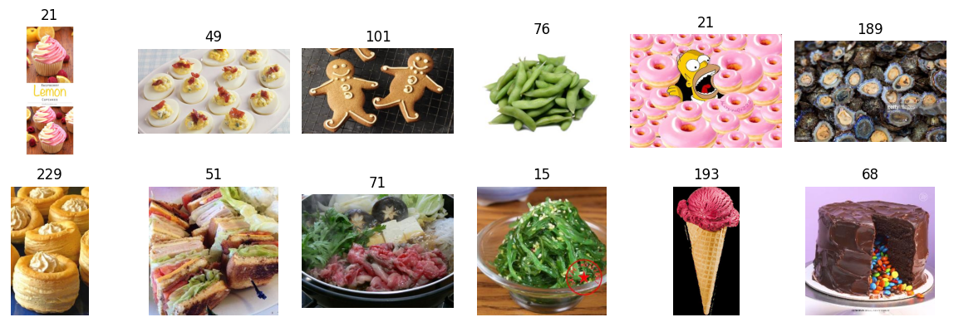
Train Set Unlabelled
Test iniziale del metodo, usando 1% del dataset senza label, con soglia di confidenza al 90%:
19 immagini ritornate
Prime 12:
Controllate manualmente rispetto al validation set, tutte corrette tranne la quinta

Slide 17
Train Set Unlabelled
Iterazioni utilizzando sempre lo stesso 10% del dataset senza labels (performance scalerebbero di conseguenza usando l’intero set di dati:
Metodo | Soglia | Immagini trovate | Meno imgs già usate | Massimo 3 per classe | Dimensione dataset | Loss | Top-1 | Top-5
/ | / | / | / | / | 4’925 | ~3.07 | ~30% | ~58%
Threshold | 0.9 | 219 | 219 | 127 | 5’052 | ~3.05 | ~31% | ~58%
Threshold | 0.8 | 497 | 370 | 205 | 5’257 | ~3.04 | ~31% | ~58%
Threshold | 0.75 | 768 | 438 | 228 | 5’485 | ~3.03 | ~31% | ~59%
Threshold | 0.70 | 982 | 427 | 233 | 5’718 | ~3.04 | ~31% | ~58%
Threshold | 0.65 | 1500 | 711 | 354 | 6’072 | ~3.01 | ~32% | ~59%
Margin | 0.60 | 526 | 517 | 391 | 6’463 | ~3.01 | ~32% | ~59%
Margin | 0.60 | 526 | 126 | 126 | 6’589 | ~3.00 | ~33% | ~60%
Modello finale: ultimo modello, togliendo i freeze, fine-tunato ulteriormente:
Test Loss: ~2.93 (-1%~*)
Test Accuracy: ~34% (+6%~*)
Top-5 Accuracy: ~61% (+2%~*)
*Aumento percentuale rispetto al modello unfrozen precedente, ovvero quello dopo la pulizia del training set

Slide 18
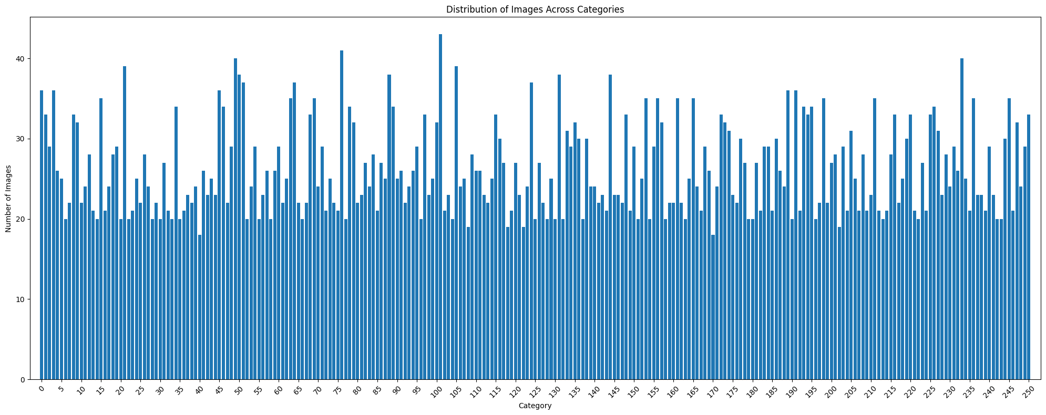
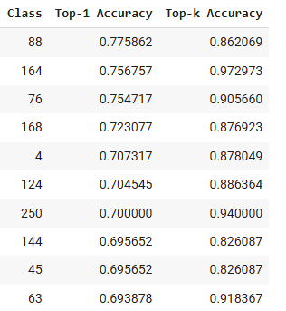
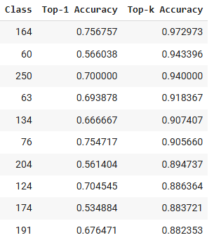
Valutazione Generale
Valutazioni sul dataset in generale
Distribuzione delle classi nel dataset finale ----->
Confusion matrix e classification report illeggibili
Dataframe navigabili
Ordinato per top-1 accuracy: Ordinato per top-5 accuracy:
Nessuna classe ha una top-1 accuracy sopra all’80%
6 classi con top-5 accuracy sopra al 90%

Slide 19
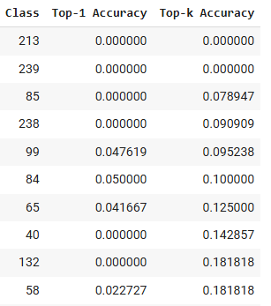
Valutazione Generale
Ordinamento per top-5 accuracy, invertito
6 classi con top-1 accuracy 0
2 classi con top-5 accuracy 0
Questi dataframe ci danno indicazioni molto utili su quali classi andare ad analizzare

Slide 20
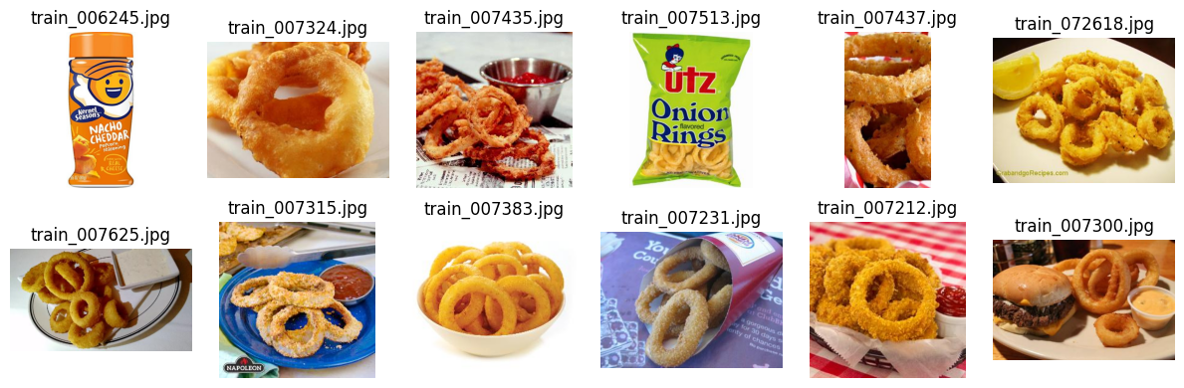
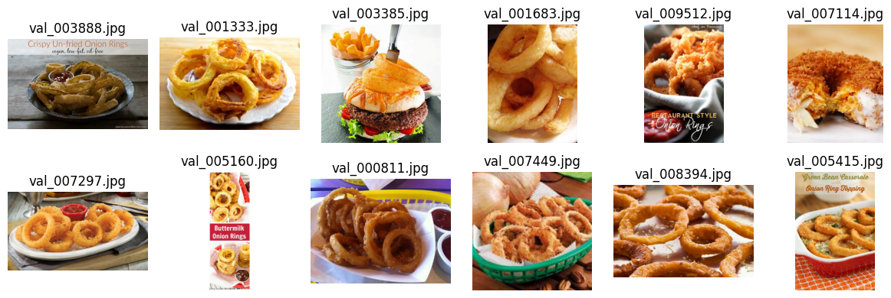
Valutazione Classi Migliori
Migliore classe per top-1: classe 88
Train set:
Val set:

Slide 21
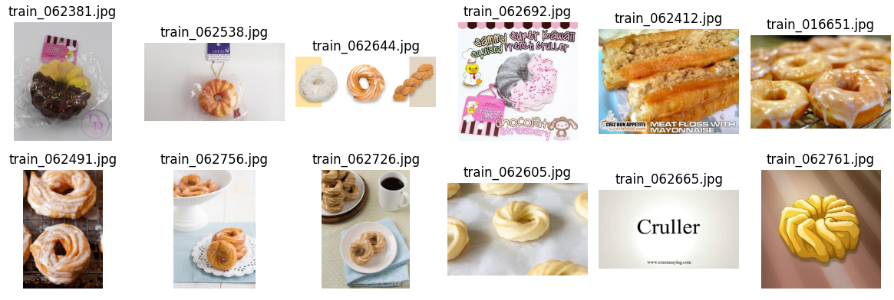
Valutazione Classi Migliori
Migliore classe per top-1: classe 88
Classi predette per le immagini di test (top-1):
Classe confusa più spesso nel top-1:
Classe 2
Classe | n
88 | 30
2 | 8
142 | 2
161 | 2
170 | 1
194 | 1
… | …

Slide 22
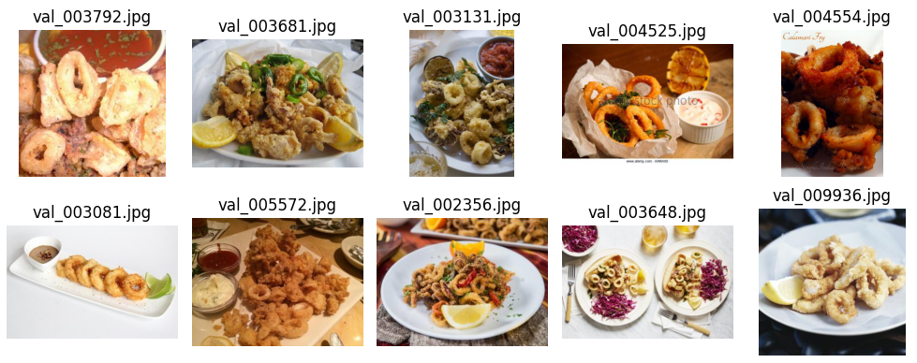
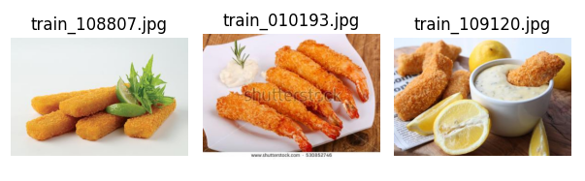
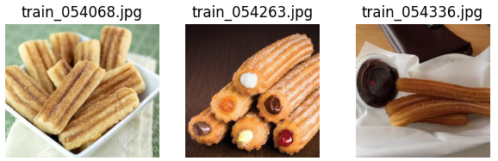
Valutazione Classi Migliori
Migliore classe per top-1: classe 88
Quali categorie appaiono più spesso nella top-5 delle immagini di test di questa categoria:
Classe con più similarità:
Classe 133
Sembra identica
Classe | n
88 | 50
133 | 21
226 | 16
155 | 12
2 | 8
153 | 7
… | …
Man mano diventano meno simili
Classe 226:
Classe 155:

Slide 23
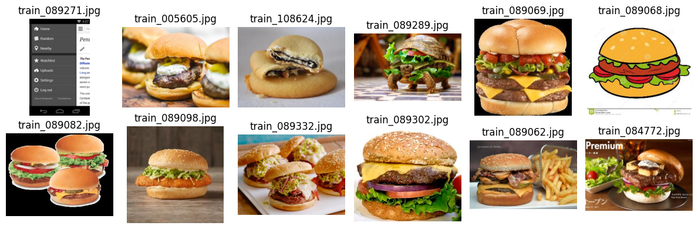
Valutazione Classi Migliori
Seconda migliore classe per top-1: classe 164
Train set:
Quali categorie appaiono più spesso nella top-5 delle immagini di test di questa categoria:
Classe | n
164 | 36
26 | 31
100 | 25
232 | 11
106 | 11
201 | 5
… | …

Slide 24
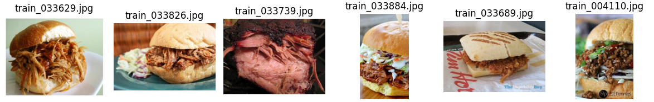
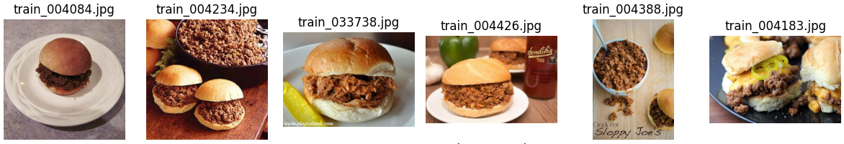
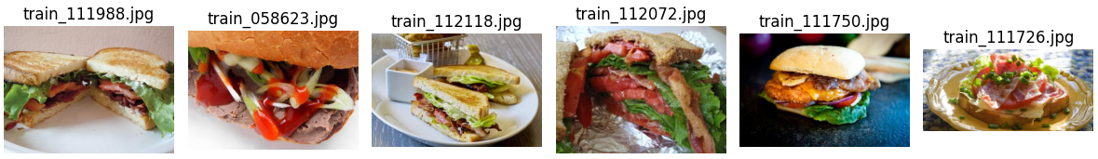
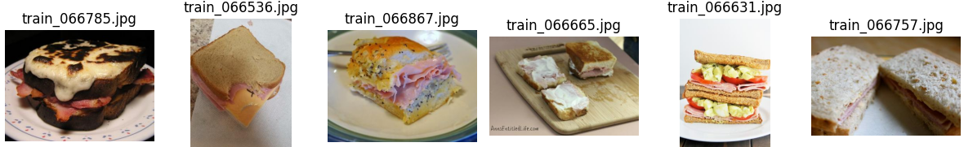
Valutazione Classi Migliori
Tutte classi di panini, che man mano diventano meno simili
Classe 26:
Classe 100:
Classe 232:
Classe106:

Slide 25
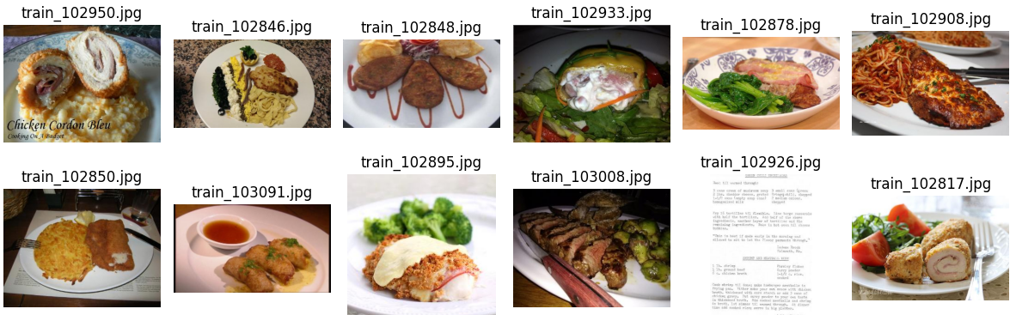
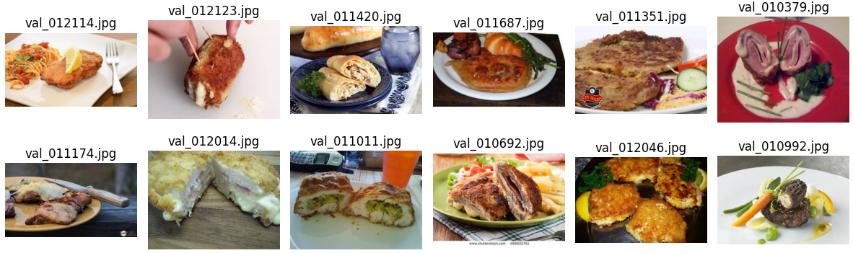
Valutazione Classi Peggiori
Peggiore classe per top-5: classe 213
Mai presente nella top-5 delle immagini di test della sua classe
Train set: (il train set prima dell’incremento è molto simile)
Val set: immagini molto diverse tra di loro

Slide 26
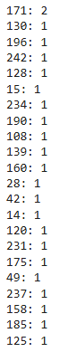
Valutazione Classi Peggiori
Peggiore classe per top-5: classe 213
Classi più predette sulle immagini di test della classe 213 molto sparse -------->
Classi più presenti nella top-5:
Classe | n
128 | 15
76 | 14
28 | 13
242 | 10
53 | 8
97 | 7
… | …

Slide 27
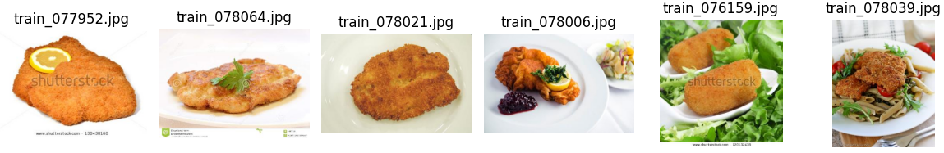
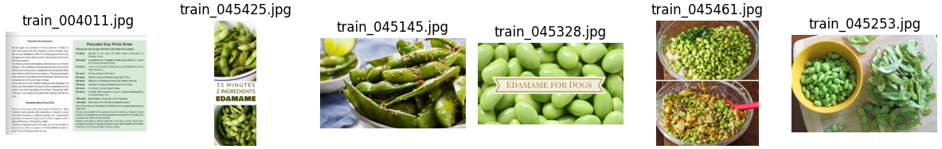
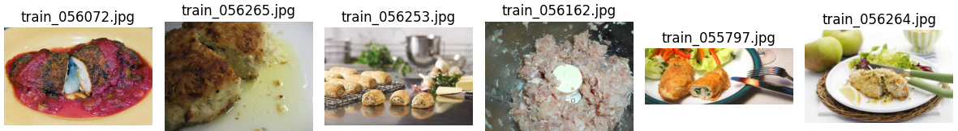
Valutazione Classi Peggiori
Peggiore classe per top-5: classe 213
Classi più presenti nella top-5:
Contengono elementi sparsi presenti nel training set della classe 213
Classe 128:
Classe 76:
Classe 28:

Slide 28
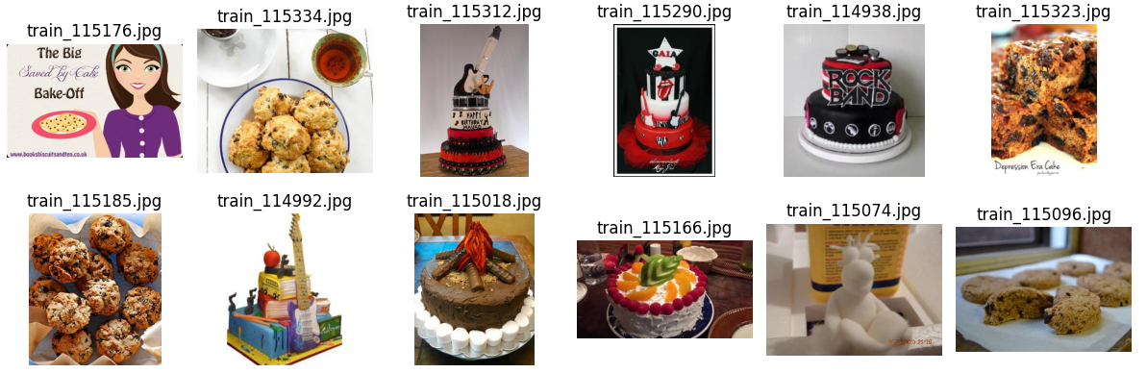
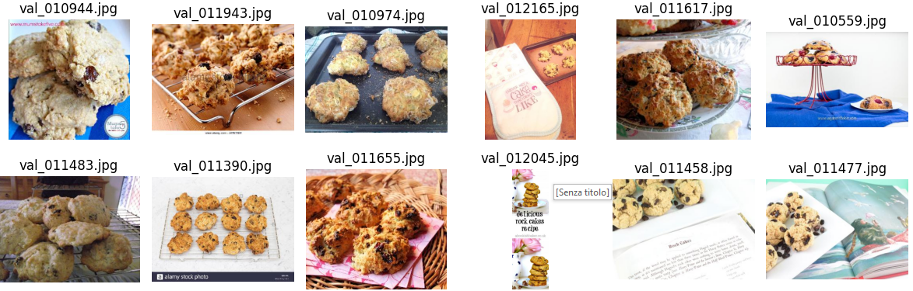
Valutazione Classi Peggiori
Seconda peggiore classe per top-5: classe 239
Immagini di categorie diverse nel training set (anche prima dell’aumento)
5 immagini di biscotti e 9 di torte
Train set originale:
Validation set:

Slide 29
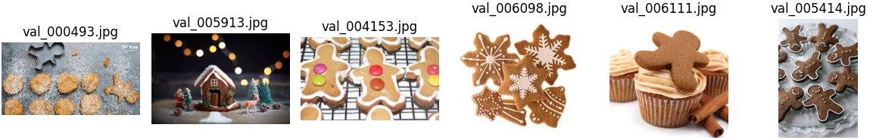
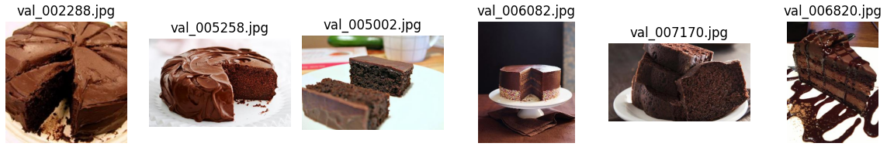
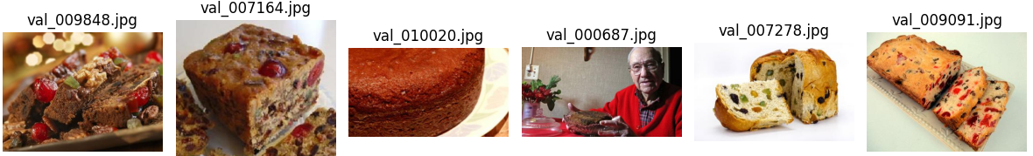
Valutazione Classi Peggiori
Seconda peggiore classe per top-5: classe 239
Classi più presenti nella top-5:
Mix di biscotti e torte
Classe | n
101 | 8
68 | 8
31 | 8
115 | 5
… | …
Classe 101:
Classe 68:
Classe 31:

Slide 30
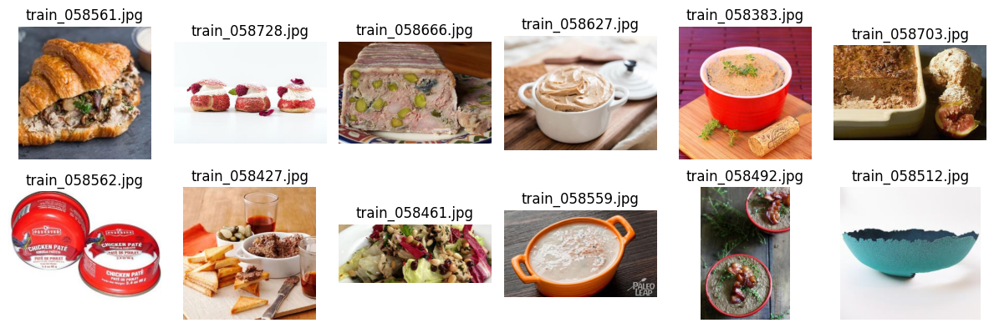
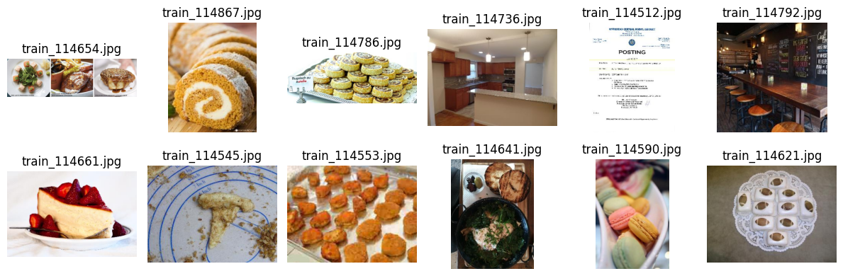
Valutazione Classi Peggiori
2 classi peggiori successive nel top-1, con 0 top-1 accuracy
Classe 85: mix di immagini diverse (già dal train set originale)
Classe 238: mix di immagini diverse (già dal train set originale)

Slide 31
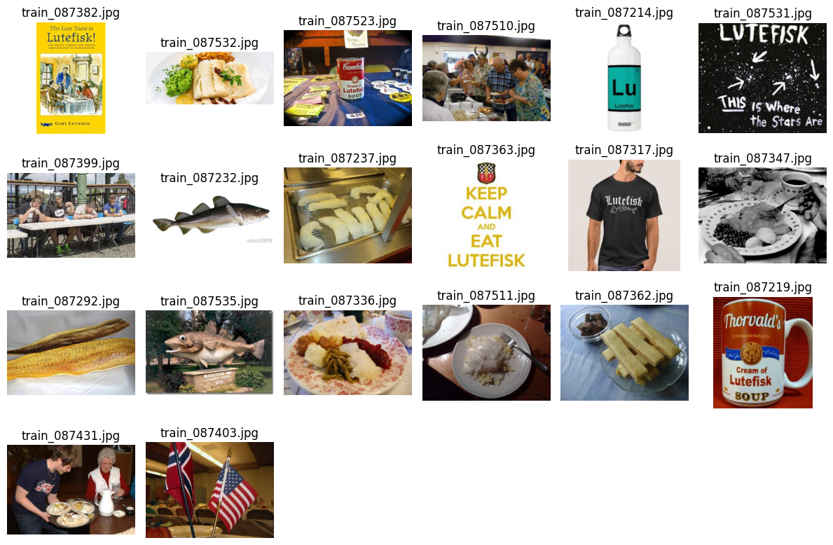
Valutazione Classi Peggiori
Classe 99: maggioranza di immagini sporche nel dataset iniziale
L’aumento del dataset di train aggiunge ulteriori immagini sporche, dato che questa è la classe di maggioranza
Train set originale:

Slide 32
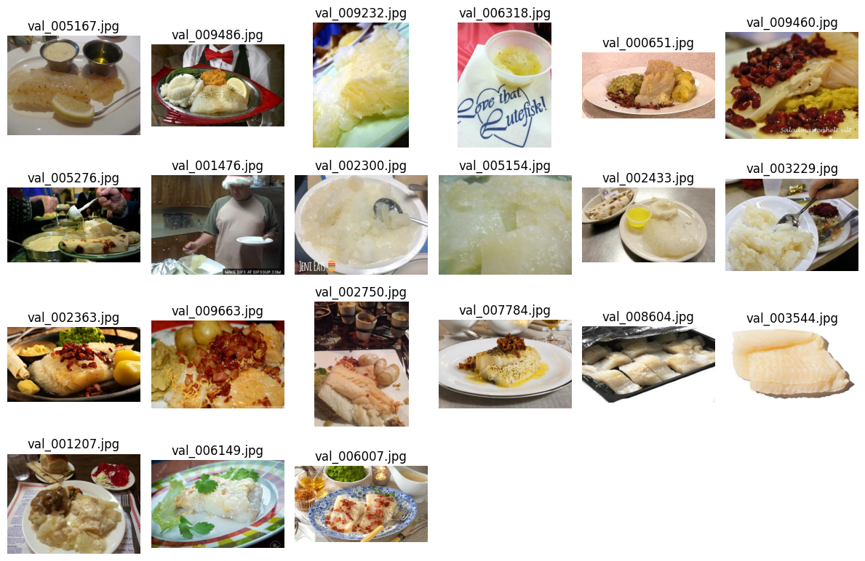
Valutazione Classi Peggiori
Classe 99: maggioranza di immagini sporche nel dataset iniziale
Validation set mostra che la classe doveva rappresentare pesce
Pochissime immagini di pesce nel tain set originale

Slide 33
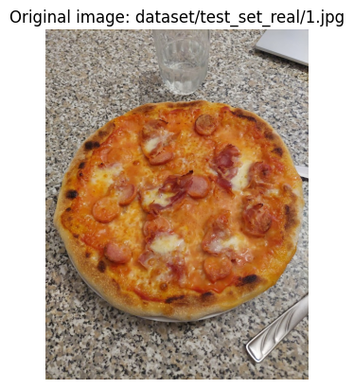
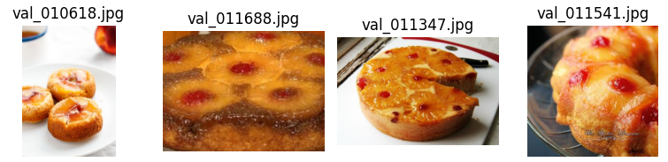
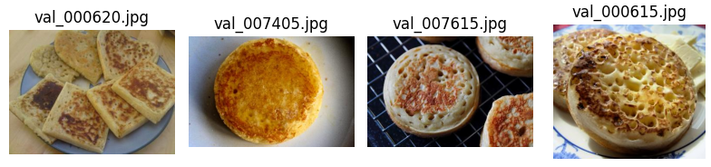
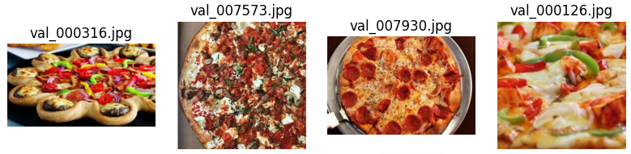
Valutazione su Test Set Reale
Immagine 1: pizza fatta in casa
Classe 236:
Classe 107:
Classe 183:
Top-5 predizioni:
Classe | Confidenza
236 | 52,08%
107 | 4,74%
183 | 4,48%
57 | 3,66%
222 | 3,47%

Slide 34




Valutazione su Test Set Reale
Immagine 2: basilico per pesto
Classe 15:
Classe 76:
Classe 204:
Top-5 predizioni:
Classe | Confidenza
15 | 69,82%
76 | 8,13%
204 | 6,70%
114 | 3,28%
94 | 2,17%

Slide 35




Valutazione su Test Set Reale
Immagine 3: strozzapreti fatti in casa
Classe 88:
Classe 243:
Classe 92:
Top-5 predizioni:
Classe | Confidenza
88 | 20,85%
243 | 7,85%
92 | 5,37%
117 | 5,19%
153 | 4,86%

Slide 36




Valutazione su Test Set Reale
Immagine 4: lasagne fatte in casa
Classe 157:
Classe 31:
Classe 240:
Top-5 predizioni:
Classe | Confidenza
157 | 19,41%
31 | 11,47%
240 | 7,28%
119 | 6,56%
206 | 6,27%

Slide 37




Valutazione su Test Set Reale
Immagine 5: tagliata di manzo
Classe 217:
Classe 74:
Classe 231:
Top-5 predizioni:
Classe | Confidenza
217 | 53,73%
74 | 8,03%
231 | 7,24%
158 | 6,93%
122 | 2,62%

Slide 38
Degraded Test set
Obbiettivo:
Migliorare le performance del modello sul validation set degradato.
Modello utilizzato:
Il modello migliore precedente freezato come punto di partenza
Performance sul validation set normale
Test Loss : ~3.00
Test Accuracy: ~33%
Top-5 Accuracy : ~60%
Perdita delle prestazioni
Performance sul validation set degradato
Test Loss : ~3.92
Test Accuracy: ~23%
Top-5 Accuracy : ~45%

Slide 39

Esplorazione delle immagini del degraded-set
Analisi del contenuto del validation set
90 immagini campionate

Slide 40

Esplorazione delle immagini del degraded-set
Rumore Gaussiano:
Caratterizzato da una distribuzione casuale dei valori dei pixel, con un'ampia gamma di intensità e colori.

Slide 41


Esplorazione delle immagini del degraded-set
Gaussian Noise:
Verifica che l'immagine degradata corrisponda al tipo di degradazione prevista
Applicazione del Gaussian Noise all’immagine originale

Slide 42

Esplorazione delle immagini del degraded-set
Compressione JPEG:
Tipo di artefatto visivo che si verifica a causa della compressione dell'immagine nel formato JPEG

Slide 43


Esplorazione delle immagini del degraded-set
Compressione JPEG:
Verifica che l'immagine degradata corrisponda al tipo di degradazione prevista
Applicazione della compressione JPEG all’immagine originale
Trovando i parametri più adatti per raggiungere lo stesso livello di degradazione

Slide 44

Esplorazione delle immagini del degraded-set
Blur:
Il blur è una perdita di nitidezza e dettagli in un'immagine, spesso causata da diversi fattori, come compressione, errori di acquisizione o elaborazione dell'immagine.

Slide 45


Esplorazione delle immagini del degraded-set
Blur:
Verifica che l'immagine degradata corrisponda al tipo di degradazione prevista
Applicazione blur all’immagine originale

Slide 46


Esplorazione delle immagini del degraded-set
Combinazioni:
Nel dataset sono presenti diversi tipi di combinazioni di degradazione come la gaussian + blur

Slide 47
Trovare i migliori parametri
Obbiettivo:
Analizzare le immagini degradate e rappresentarle mediante una distribuzione di probabilità, considerando le variazioni nei parametri di degradazione anche all'interno della stessa categoria.
Procedimento:
Cercare un metodo per riconoscere il grado di degradazione e così derivarlo automaticamente.
Oppure manualmente.
Procedimento automatico provato:
BRISQUE: Image Quality Assessment, è un algoritmo che prende un'immagine come input e restituisce uno quality score dell’immagine, quindi senza bisogno di un immagine di riferimento.
Scegliere il parametro di degradazione in base al valore Brisque.

Slide 48


Trovare i migliori parametri
Risultati:
Gaussian Noise, approccio automatico con BRISQUE:

Slide 49


Trovare i migliori parametri
Risultati:
JPEG compression
Approccio automatico:
Approccio manuale:

Slide 50


Trovare i migliori parametri
Risultati:
Blur

Slide 51

Degradazione del Train Set Aumentato
Procedimento manuale:
In questa sezione viene mostrato il metodo di degradazione applicato al train set aumentato.
Proporzioni stimate tra le degradazioni (su un subset):
~17% blur
~46% gaussian noise
~20% jpeg compression
~17% gaussian noise + blur
Primo procedimento:
Degradazioni casuali applicate ad ogni epoca
Utilizzo di ram troppo alto -------------------------->
Secondo procedimento:
Applicazione degradazioni in proporzione rispetto alle stime, sull’intero train set aumentato
Unione del train set degradato con quello pulito
50% immagini pulite
50% immagini degradate

Slide 52
Modello Addestrato sul Nuovo Dataset Mixato
Modello allenato sul dataset aumentato pulito
Test su validation set degradato
Test Loss : ~3.92
Test Accuracy: ~23%
Top-5 Accuracy : ~45%
Modello allenato sul dataset aumentato pulito
Test su validation set pulito
Test Loss : ~3.00
Test Accuracy: ~33%
Top-5 Accuracy : ~60%
Modello allenato sul dataset aumentato mixato (pulito + degradato)
Test su validation set degradato
Test Loss : ~3.56 (-9%~)
Test Accuracy: ~24% (+4%~)
Top-5 Accuracy : ~48% (+7%~)
Modello allenato sul dataset aumentato mixato (pulito + degradato)
Test su validation set pulito
Test Loss : ~3.10 (+3%~)
Test Accuracy: ~30% (-9%~)
Top-5 Accuracy : ~57% (-5%~)

Slide 53
Test sui singoli tipi di degradazione
Predizioni su un sottoinsieme di immagini degradate divise per tipo di degradazione
Blur (50)
Rumore gaussiano (50)
JPEG compressione (50)
Modello addestrato con il train set mixato (pulito + degradato)
Accuracy for Blur: 18.00% | F1-score: 0.18 | Top-5 Accuracy: 52.00%
Accuracy for Gauss: 12.00% | F1-score: 0.14 | Top-5 Accuracy: 26.00%
Accuracy for Jpeg: 4.00% | F1-score: 0.03 | Top-5 Accuracy: 14.00%
Modello addestrato con il train set aumentato pulito
Accuracy for Blur: 14.00% | F1-score: 0.14 | Top-5 Accuracy: 38.00%
Accuracy for Gauss: 2.00% | F1-score: 0.03 | Top-5 Accuracy: 8.00%
Accuracy for Jpeg: 2.00% | F1-score: 0.02 | Top-5 Accuracy: 10.00%

Slide 54

Tentativo di miglioramento delle immagini degradate
Obbiettivo:
Trovare un metodo automatico per identificare le degradazioni
Trovare un metodo automatico per correggere le degradazioni
Identificazione degli errori:
Metodo con varianza:
Varianza Originale: 4291.40
Varianza Degradata: 4419.12
Metodo con filtro Laplaciano:
Varianza laplaciana originale: 431.66
Varianza laplaciana degradata: 37886.42

Slide 55


Tentativo di miglioramento delle immagini degradate: metodo del filtro laplaciano
Laplacian Variance Originale: 2144.82
Laplacian Variance Degradata: 13.15
Laplacian Variance Originale: 716.10
Laplacian Variance Degradata: 642.11

Slide 56
Conclusioni e Possibili Ulteriori Sviluppi
Train set di partenza causa problemi enormi a tutti gli approcci programmativi utilizzati
Classi non ben definite
Classi mischiate
Classi molto simili
Immagini sporche che a volte superano il numero delle immagini pulite nella classe
Pulizia manuale del training set
Aumento e bilanciamento del training set iniziale manualmente
Porterebbe a risultati certamente migliori ma sarebbe stata poco interessante per questo progetto
Prestazioni top-1 che difficilmente può diventare molto alta (~34%)
Grande varietà di immagini in ciascuna classe
Alta similarità tra classi diverse
Prestazioni top-5 raggiunte buone (~61%)
Possibili ulteriori sviluppi:
Più fine-tuning su modelli non freezati
Utilizzo dell’intero train set unlabelled (10% esplorato)
Esplorazione di ulteriori metodi di semi-supervised learning
Esplorazione di metodi per migliorare le immagini del validation set degradato

Slide 57
Grazie per l’attenzione
Robust Food Classification Project
Visual Information Processing and Management
Università degli Studi di Milano-Bicocca
Matteo Breganni 869549
Lorenzo Monti 869960

Slide 58


Tentativo di correzione della degradazione gaussiana
Correzione della degradazione gaussiana
Wiener
Non-local Means Denoising

Slide 59

KNN
K-Nearest Neighbors (KNN) è un algoritmo di classificazione e regressione basato sulla vicinanza tra i dati.
Per classificare un nuovo punto, calcola la distanza (es. Euclidea) dai punti di addestramento e considera i K più vicini. La classe più frequente tra questi vicini viene assegnata al nuovo punto
Nella versione Nearest Neighbors lo abbiamo utilizzato per trovare gli outliers:
Si calcola la distanza di ogni punto dai suoi K vicini più prossimi.
Se un punto ha una distanza molto più alta rispetto alla media delle altre distanze, è considerato un outlier.

Slide 60

SVM
Trova un iperpiano ottimale che separa le classi, massimizzando il margine tra i punti più vicini di ciascuna classe (support vectors).
Se i dati non sono linearmente separabili, usa kernel trick per trasformarli in uno spazio a dimensione superiore dove diventano separabili.
Lo abbiamo anche usato per la ricerca degli outliers nella forma OneClassSVM dove il modello trova una regione che circoscrive i dati normali. A ciascun dato viene assegnato un punteggio di anomalia, in base alla distanza dal confine.

Slide 61
MobileNetV2
MobileNetV2 è una rete neurale leggera progettata per dispositivi mobili
Ha una convoluzione standard 2D con kernel 3x3 e stride 2 per estrarre le caratteristiche di base.
Segue una serie di blocchi «bottleneck», ogni blocco ha tre fasi:
1x1 Expansion Layer → Espande i canali con un fattore di espansione.
3x3 Depthwise Convolution → Applica convoluzioni leggere per filtrare i dati.
1x1 Projection Layer → Comprime i canali per ridurre la dimensionalità.
Skip connections usate quando input e output hanno lo stesso numero di canali.
Convolution 2D 1x1 finale per combinare le feature estratte
Average Pooling + Fully Connected Layer seguito da una convoluzione 1x1 e lo strato di classificazione softmax.

Slide 62
DenseNet121
In DenseNet, ogni layer riceve input non solo dal layer precedente, ma anche da tutti i layer precedenti. Questo tipo di architettura consente al modello di apprendere in modo più efficiente e ridurre il problema del vanishing gradient, che è comune nelle reti profonde.
Caratteristiche principali:
Connessioni Dense (Dense Connections): Ogni layer è connesso a tutti i precedenti.
Numero di layers: DenseNet121 contiene 121 layers, che è una delle versioni più leggere della famiglia DenseNet
Growth Rate: Ogni layer ha un "growth rate" che determina quanti nuovi feature maps vengono generati per ogni layer. Ad esempio, in DenseNet121, il growth rate è generalmente impostato su 32, il che significa che ogni layer aggiunge 32 nuove feature maps.
Bottleneck Layers e Compressione: DenseNet121 utilizza anche il concetto di "bottleneck layers" per ridurre la dimensionalità prima di passare ai layers successivi.
Architettura a blocchi: DenseNet è composta da blocchi di layer chiamati Dense Blocks. Ogni blocco è seguito da un Transition Layer, che riduce la dimensione spaziale e il numero di feature maps.

Slide 63

K-Means
Algoritmo di clustering non supervisionato.
Raggruppa i dati in K cluster, minimizzando la distanza tra punti e centroidi.
I punti che non appartengono a nessun cluster chiaro (cioè lontani dai centroidi) possono essere considerati outliers, in quanto non si adattano bene al modello di clustering.
Tramite una soglia possiamo tunare la sensibilità degli outliers ritornati.

Slide 64

DBSCAN
DBSCAN (Density-Based Spatial Clustering of Applications with Noise):
Algoritmo di clustering basato sulla densità.
Raggruppa punti vicini con alta densità in cluster, separando le aree meno dense come rumore (outliers).
Passi:
Seleziona un punto casuale e trova i punti vicini.
Se ci sono abbastanza punti vicini, forma un cluster.
Espandi il cluster includendo i punti vicini ad altri punti già nel cluster.
Ripeti fino a visitare tutti i punti.
Per trovare outliers:
I punti che non appartengono a nessun cluster (bassi nella densità) sono considerati outliers o rumore.

Slide 65

Isolation Forest
Isolation Forest:
Algoritmo basato sull'isolamento dei punti anomali (outliers).
Utilizza alberi decisionali per "isolare" i punti, cercando quelli che sono più facilmente separabili dal resto dei dati.
Passi:
Costruisci alberi decisionali con sottogruppi casuali dei dati.
Misura la profondità a cui un punto viene isolato (più è isolato, più è anomalo).
Ripeti per molti alberi e calcola la media delle profondità.
Per trovare outliers:
I punti che sono facilmente separabili sono considerati outliers.

Slide 66

Rumore Gaussiano
Il rumore gaussiano è un tipo di disturbo che segue una distribuzione normale (gaussiana), caratterizzata da una media (tipicamente zero) e una deviazione standard che controlla l'intensità del rumore.
È un rumore casuale che si aggiunge ai segnali (come le immagini), con valori che variano in modo imprevedibile.
Per applicare questo disturbo ad un’immagine abbiamo:
generato un array di valori casuali con distribuzione normale (gaussiana)
lo abbiamo sommato all'immagine originale
abbiamo limitato i valori dell'immagine risultante nell'intervallo [0, 255]
e restituito l'immagine con il rumore aggiunto.

Slide 67
Compressione JPEG
La compressione JPEG riduce la dimensione di un'immagine mantenendo una qualità visiva accettabile.
Trasformazione in YCbCr: L'immagine RGB viene convertita nel formato YCbCr, separando la luminosità (Y) dai colori (Cb e Cr).
Sottocampionamento cromatico: I canali di colore (Cb e Cr) sono ridotti in risoluzione, poiché l'occhio umano è meno sensibile ai dettagli cromatici rispetto alla luminosità.
Blocchi 8x8: L'immagine viene divisa in blocchi di 8x8 pixel.
Trasformata discreta del coseno (DCT): Ogni blocco di 8x8 pixel viene trasformato in frequenze (DCT), separando i dettagli ad alta frequenza (meno visibili) da quelli a bassa frequenza (più visibili).
Quantizzazione: Le frequenze alte vengono approssimate (quantizzate) per ridurre la quantità di dati. I dettagli meno rilevanti vengono eliminati, riducendo ulteriormente la dimensione.

Slide 68

Gaussian Blur
Il Gaussian Blur sfoca un'immagine applicando un filtro gaussiano, che pesa di più i pixel centrali e meno quelli periferici. Si crea una matrice (kernel) gaussiana e si esegue una convoluzione, ossia si calcola una media pesata dei pixel all'interno di una finestra del kernel per ogni pixel dell'immagine. Questo riduce i dettagli e il rumore, creando un effetto di sfocatura.

Slide 69

BRISQUE
Workflow

Slide 70
BRISQUE
Estrazione delle caratteristiche NSS con i coefficienti MSCN :
Nel primo passo, si estraggono le Statistiche delle Scene Naturali (NSS) per analizzare la distribuzione delle intensità dei pixel. Le immagini naturali hanno una distribuzione delle intensità diversa rispetto a quelle distorte, e questa differenza diventa più evidente dopo la normalizzazione.
Dopo la normalizzazione, le immagini naturali seguono una distribuzione gaussiana (a campana), mentre quelle distorte no. La deviazione dalla distribuzione ideale è quindi un indicatore del livello di distorsione presente nell'immagine.
MSCN (Mean Subtracted Contrast Normalized) normalizza l'immagine sottraendo il valore medio locale e ridimensionando il contrasto, migliorando la separazione delle caratteristiche.
Si calcolano i coefficienti MSCN per ogni pixel, che descrivono l'intensità relativa in un'area locale rispetto ai pixel circostanti, fornendo informazioni sulla struttura spaziale.
2. Calcolare vettore delle features
Le caratteristiche estratte tramite MSCN vengono usate per costruire feature vectors. Questi vettori descrivono le proprietà spaziali, come la regolarità o la distorsione dell'immagine, raccogliendo statistiche come media, deviazione standard e altre misure sui coefficienti MSCN.
Predizione del punteggio usando SVM:
I feature vectors vengono passati a un modello SVM (Support Vector Machine) addestrato per classificare la qualità dell'immagine.
L'SVM predice un punteggio di qualità basato sullo spazio delle caratteristiche, dove il punteggio finale rappresenta la qualità percepita dell'immagine (più alto è il punteggio, migliore è la qualità).

Slide 71



Filtro laplaciano
Codice usato: laplacian_original = cv2.Laplacian(image_array, cv2.CV_64F).var()
Link alla libreria: OpenCV: Laplace Operator
Teoria: Nell’area del bordo, l’intensità dei pixel mostra un salto o un elevata variazione di intensità. Dalla derivata prima possiamo osservare un maximum, mentre dalla derivata seconda 0 :

Slide 72


Filtro laplaciano
Visto che usa il gradiente dell’immagine chiama internamente l’operatore sobel per performare la computazione, visto che l’operatore sobel utilizza due maschere di convoluzione, una per il gradiente prima direzione e un'altra per gradiente seconda direzione.
Questa misura viene spesso utilizzata per valutare la nitidezza di un'immagine. Se la varianza del Laplaciano è bassa, significa che non ci sono molte variazioni di intensità e l'immagine è probabilmente sfocata. Se invece è alta, indica la presenza di molti dettagli e bordi ben definiti.

